Slide 1


PMS
사용자 Manual
일지테크 PMS 사용자 매뉴얼
◆ 사용자 매뉴얼
◇ 관리자 매뉴얼

Slide 2
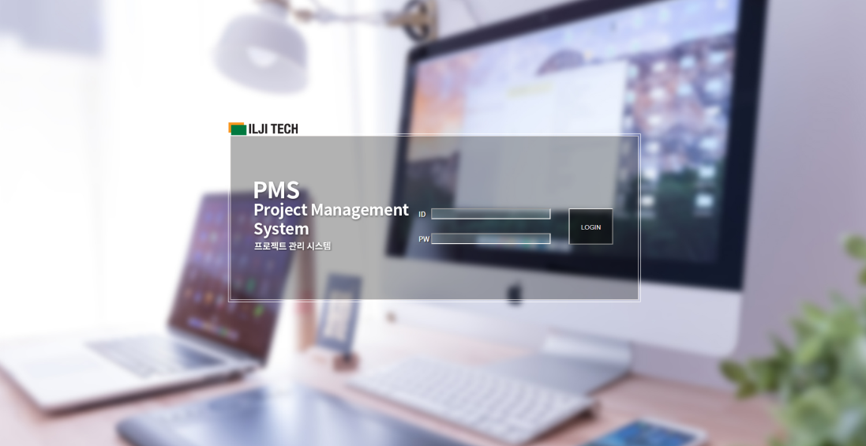
1. 시스템 로그인
시스템 로그인
㈜일지테크 제품정보관리시스템(PMS) 사용자 로그인 화면입니다.
이미지(Image)
사용방법(설명/순서)
1. 시스템 로그인(Log-in)
① 시스템 호출 후
제품정보관리시스템(http://pms.iljitech.co.kr) URL 제공
② 시스템접속 방법은
> URL 입력, ID/PWD 입력 후 LOGIN
> 그룹웨어를 통한 접속정보 공유, Family site(Tab)를 통한
시스템 접속
2. 시스템 사용자 권한에 따라 접속 여부 자동 확인.
① 시스템 사용을 위한 권한요청은 “설계팀 관리자” 문의
> 박청운계장( ), 김희영계장( )

Slide 3
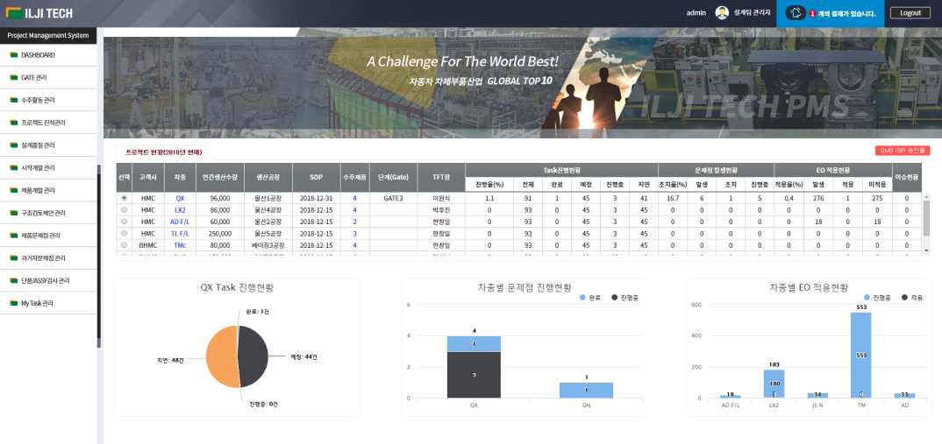
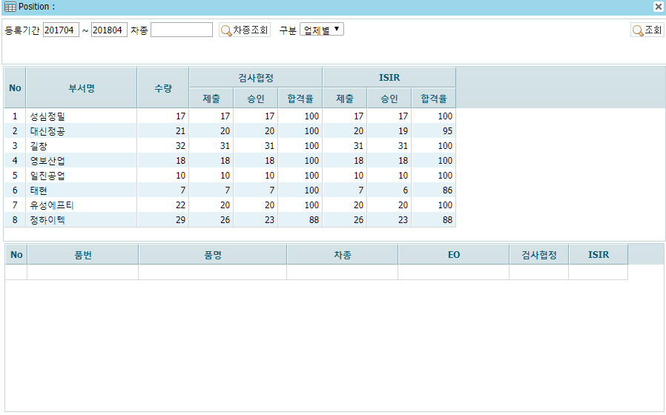
2. 메인화면
메인화면
제품정보관리시스템(PMS) 접속 후 첫 화면으로 현황, 현황그래프, 결재함 및 My Task를 보여준다.
사용자 메뉴를 좌측기준으로 정렬(선택 時 하위 메뉴 전개).
이미지(Image)
사용방법(설명/순서)
① 로그인 된 사용자의 시스템 권한에 따라 좌측 메뉴 목록이
달리 표시 된다.

Slide 4
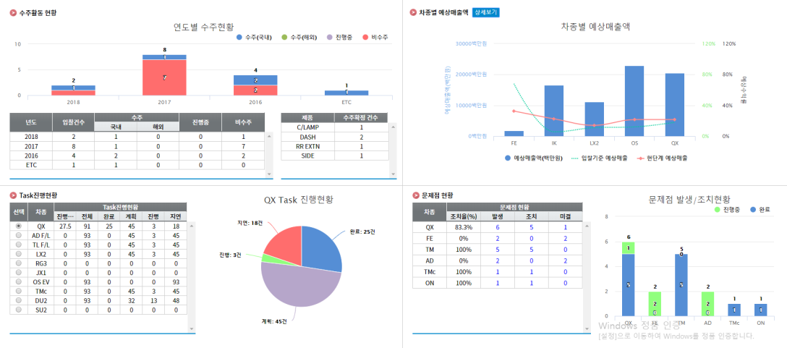
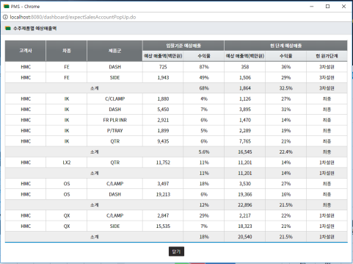
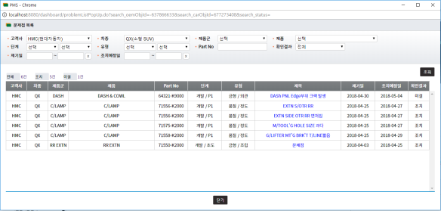
3. Dashboard
Dashboard
DASHBOARD
└ DASHBOARD 현황 / 수주활동 상세현황 / 문제관리 상세현황 / 제품별 금형 등급 분포현황
이미지(Image)
사용방법(설명/순서)
① 수주활동 현황
> 연도별 입찰건수에 대한 국내외 수주현황을 차트로 보여준다.
(제품별 수주건수도 확인 가능)
② 차종 별 예상 매출액
> 차종 별로 예상 수익률과 현단계 예상 매출액을 그래프로
확인 가능하다.
> ‘상세보기’ 버튼을 클릭하면, 수주제품별 예상매출액을
확인 할 수 있는 팝업이 호출 된다.
③ Task진행현황
> 차종 별로 선택 시, 해당 차종에 대한 Task 진행 현황이
차트 우측에 원 그래프로 표시된다.
④ 문제점 현황
> 차종 별 문제점 발생/ 조치현황이 차트와 그래프로 확인된다.
> 차트 각 항목 데이터를 클릭 시,
문제점 목록 상세 화면 팝업을 호출, 각 현황의 문제점의
목록이 확인된다.
> 문제점 목록 상세화면 제목을 클릭하면,
해당 문제점 상세화면이 호출되어 확인이 가능하다.
1
2
3
4

Slide 5
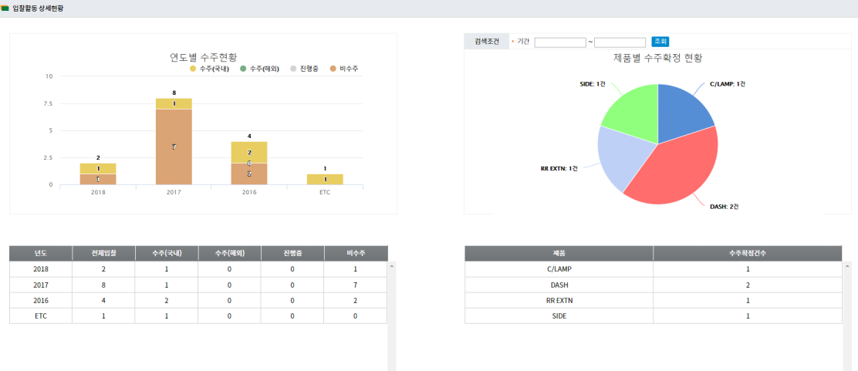
3. Dashboard
Dashboard
DASHBOARD
└ DASHBOARD 현황 / 수주활동 상세현황 / 문제관리 상세현황 / 제품별 금형 등급 분포현황
이미지(Image)
사용방법(설명/순서)
① 수주활동 상세현황
> 연도별 입찰건수에 대한 국내외 수주현황을 막대 그래프와
차트로 볼 수 있다.
> 제품별로 수주확정 건수를 원 그래프와 차트로 확인
가능하며, 기간으로 검색이 가능하다.

Slide 6
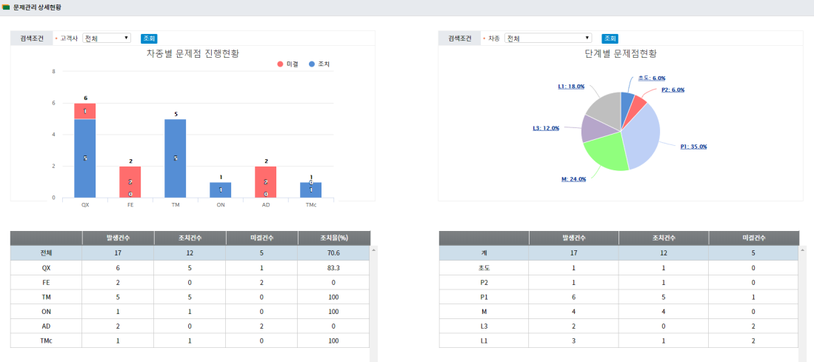
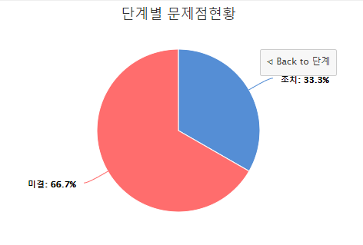
3. Dashboard
Dashboard
DASHBOARD
└ DASHBOARD 현황 / 수주활동 상세현황 / 문제관리 상세현황 / 제품별 금형 등급 분포현황
이미지(Image)
사용방법(설명/순서)
① 문제관리 상세현황
> 차종 별로 문제점 진행현황을 막대 그래프와 차트로 확인이
가능하며, 고객사별로 검색이 가능하다.
> 단계별로 문제점 진행현황을 원 그래프와 차트로 확인이
가능하며, 차종 별로 검색이 가능하다.
> 원 그래프의 부분을 클릭 시, 해당 단계의 조치, 미결의 상세
원 그래프를 통해 확인 할 수 있다.

Slide 7
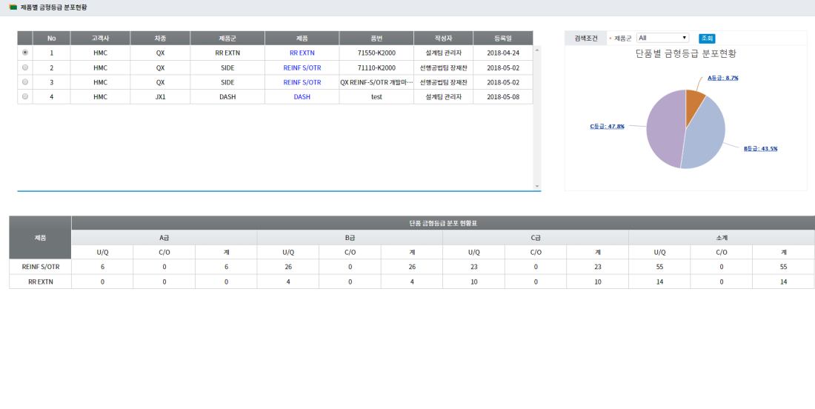
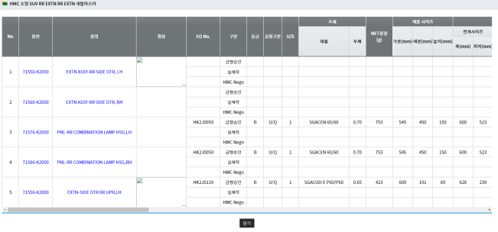
3. Dashboard
Dashboard
DASHBOARD
└ DASHBOARD 현황 / 수주활동 상세현황 / 문제관리 상세현황 / 제품별 금형 등급 분포현황
이미지(Image)
사용방법(설명/순서)
① 제품별 금형 등급 분포현황
> 각 차종의 제품별 금형 등급 현황 확인이 가능하다.
> 제품명 Link를 통해 개발마스터에 연결된 Part 목록페이지가
호출 된다.
> 우측 단품 별 금형 등급 분포현황은 각 제품 군에 따라
검색이 가능하며, 해당 등급 클릭 시 등급별 U/Q , C/O
분포 비율을 원 그래프로 확인 할 수 있다.
> 하단 차트는 제품별 금형 등급의 전체 현황을 목록으로
보여준다.

Slide 8
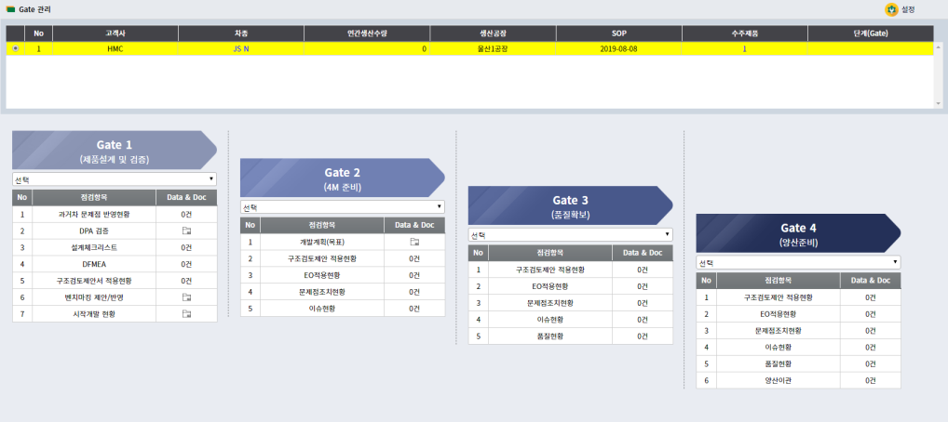
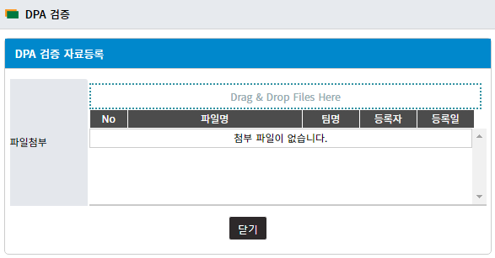
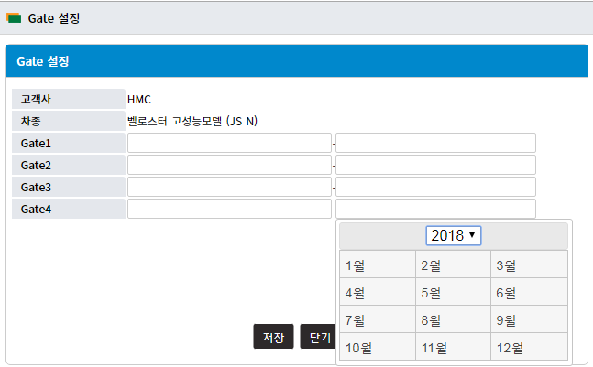
4. Gate 관리
Gate관리
Gate 관리
└ Gate점검현황
이미지(Image)
사용방법(설명/순서)
① 프로젝트 선택 (선택 시 해당 프로젝트 하이라이트)
> 페이지 하단에 Gate 1,2,3,4중 해당하는 기간의 Gate부분에
깜빡이는 이벤트 확인 된다.
> 각 Gate의 selectbox는 시작기간부터 검색 할 기간을 설정한다.
(ex. Gate 3이 2018-05~2018-10 : selectbox +3 을 선택하면,
2018-05~2018-08 을 검색할 수 있게 된다.)
② Gate 1 (DPA검증, 벤치마킹 제안/반영, 시작개발 현황),
Gate 2 (개발계획(목표))
> 첨부자료의 폴더 이미지를 클릭하면, 파일 첨부 팝업이 호출된다.
> 항목에 관련된 파일을 Drag & Drop하여 지정한 위치에 놓으면
파일 첨부 목록에 확인이 가능하다.
※ 파일 저장 시 삭제 불가능. ※
(해당되는 Gate의 첨부파일 유무에 따라 폴더 이미지 색이 다르다.
파란색: 有, 흰색: 無)
③ Gate 설정
> 프로젝트 선택 후 페이지 우측 상단에 설정 버튼을 클릭,
Gate 설정 팝업이 호출 된다.
> 해당 프로젝트의 Gate 별 기간을 설정할 수 있으며, 저장 후
하단 Gate 파트에서 확인이 가능하다.
1
2
3

Slide 9
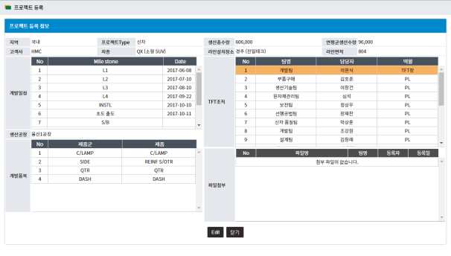
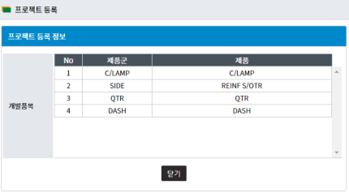
4. Gate 관리
Gate관리
Gate 관리
└ Gate점검현황
이미지(Image)
사용방법(설명/순서)
④ 프로젝트 등록 상세페이지
> 프로젝트의 차종항목 Link를 클릭하면, 프로젝트 진척관리에서
등록된 해당 프로젝트 등록 상세 팝업이 호출 된다.
> Edit 버튼을 클릭하면, Edit Mode로 전환 되고 수정 할 수 있다.
⑤ 프로젝트 등록 개발품목 항목 상세페이지
> 프로젝트의 수주제품 항목 Link를 클릭하면, 프로젝트 등록
상세페이지 중 개발품목 부분만 팝업으로 확인이 가능하다.
4
5

Slide 10
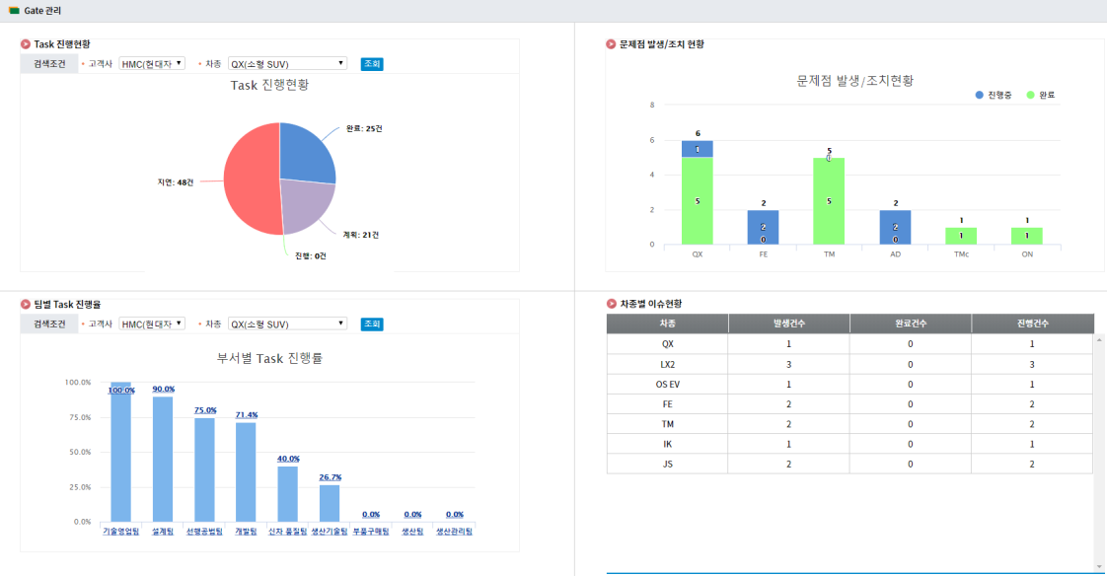
5. 신차개발 공유회
신차개발 공유회
신차개발 공유회
└ 신차개발 현황 / 이슈 관리
이미지(Image)
사용방법(설명/순서)
① Task 진행현황
> 검색조건 selectbox에 고객사와 차종을 선택 조회하면,
관련 차종의 Task 진행현황을 진행, 계획, 지연, 완료 기준
원 그래프 형식으로 확인 할 수 있다.
② 문제점 발생/조치 현황
> 각 차종 별 문제점 발생/조치현황을 진행 중, 완료 기준
막대그래프로 확인이 가능하다.
③ 팀 별 Task 진행률
> 검색조건 selectbox에 고객사와 차종을 선택 조회하면,
각 팀 별 Task 진행률을 막대그래프로 확인이 가능하다.
> 팀 명, 그래프, 값을 클릭하면, 해당 팀의 담당자 명과 진행률
값이 표현된다.
④ 차종 별 이슈현황
> 차종 별로 발생건수, 완료건수, 진행건수를 차트로 확인이
가능하다.
1
2
3
4

Slide 11
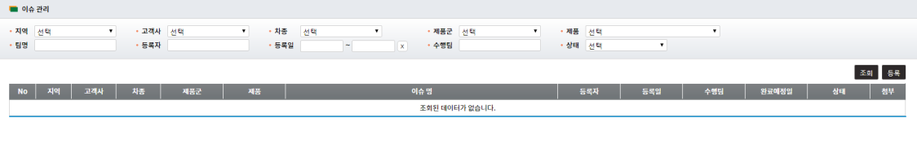
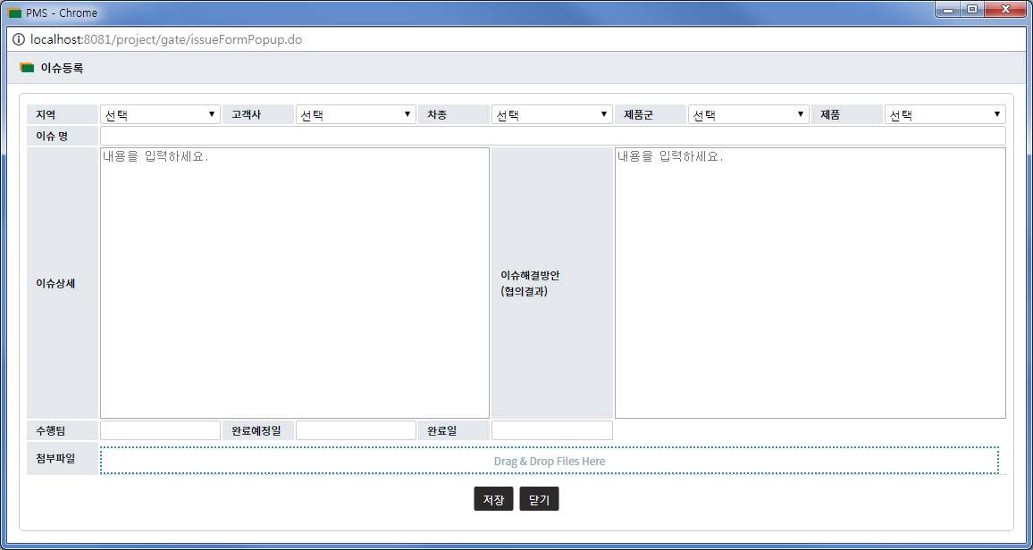
5. 신차개발 공유회
신차개발 공유회
신차개발 공유회
└ 신차개발 현황 / 이슈 관리
이미지(Image)
사용방법(설명/순서)
① 이슈 관리 목록 (이슈 등록일 기준에 따라 목록 구성)
> 이슈 명 Link 클릭하면, 등록된 이슈 상세페이지 팝업 호출 된다.
> 첨부자료의 폴더 이미지를 클릭하면, 파일 첨부 팝업이 호출된다.
> 이슈에 관련된 파일을 Drag & Drop하여 지정한 위치에 놓으면
파일 첨부 목록에 확인이 가능하다.
※ 파일 저장 시 삭제 불가능. ※
(첨부파일 유무에 따라 폴더 이미지 색이 다르다.
파란색: 有, 흰색: 無)
> Edit 버튼을 클릭하면, Edit Mode로 전환 되고 수정 할 수 있다.
② 이슈 관리 등록
> 이슈 관리 목록 우측 상단 등록 버튼을 클릭하면,
이슈 등록화면이 호출 된다.
> 고객사, 차종, 제품 군, 제품은 기준정보의 정보를 가져온다.
> 차종은 고객사를 제품은 제품 군을 선택해야만 선택이 가능하다.
> 각종 세부항목을 입력 후 첨부파일 란에 이슈에 관련된 파일을
Drag & Drop하여 지정한 위치에 놓으면 파일 첨부 목록에
확인이 가능하다.
※ 파일 저장 시 삭제 불가능. ※

Slide 12
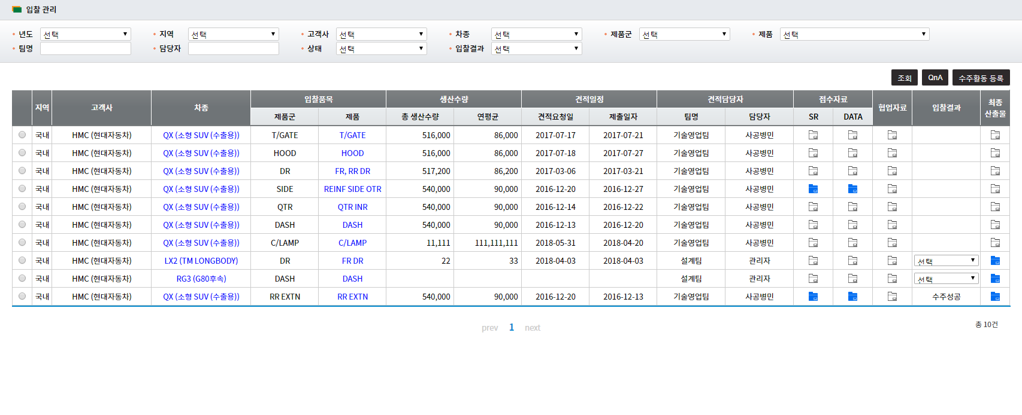
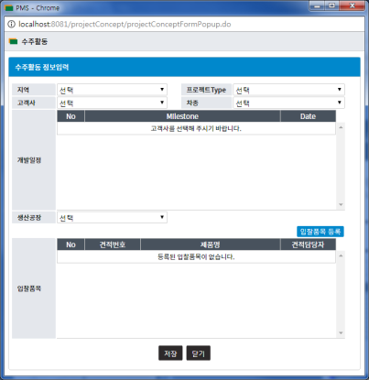
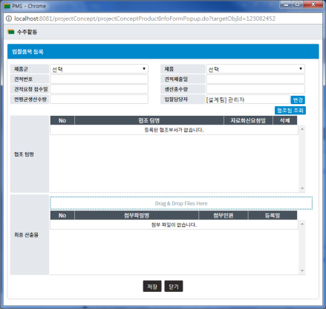
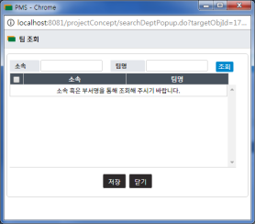
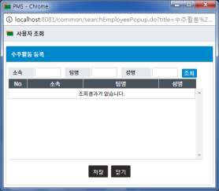
6. 수주활동 관리
입찰 관리
수주활동 관리
└ 입찰 관리
이미지(Image)
사용방법(설명/순서)
① 수주 활동 등록
> 페이지 우측 상단 수주활동 등록 버튼을 클릭하면, 수주활동
등록팝업이 호출 된다.
> 고객 사, 차종, 생산공장은 기준정보의 정보를 가져온다.
> 고객 사를 선택 해야만 차종 선택 가능하다.
> 고객 사와 차종을 선택하면, 기준정보에 등록된 개발일정 정보를
가져온다.
② 입찰품목 등록 화면
> 수주활동 등록 팝업 중간에 입찰 품목 등록 버튼을 클릭하면,
입찰 품목 등록 팝업이 호출된다.
> 제품 군, 제품은 기준정보의 정보를 가져온다.
> 제품 군 선택을 해야만 제품 선택 가능하다.
> 입찰담당자는 로그인 ID 기준으로 기본설정 되고, 필요 시
변경 가능하다.
> 협조 팀 명은 협조 팀 조회를 통해 선택 가능하며, 삭제 가능하다.
> 입찰품목 최종산출물 관련된 파일을 Drag & Drop하여 지정한
위치에 놓으면 파일 첨부 목록에서 확인이 가능하다.
※ 파일 저장 시 삭제 불가능. ※
> 저장 후 수주활동 등록 팝업 하단, 입찰 품목 목록에서 저장된
값을 확인 할 수 있다.
1
2

Slide 13
6. 수주활동 관리
입찰 관리
수주활동 관리
└ 입찰 관리
이미지(Image)
사용방법(설명/순서)
③ 수주활동 상세페이지
> 수주활동 등록 팝업의 입찰품목 목록에서 품목명 Link를
클릭하면, 입찰품목 상세페이지가 호출 된다.
> Edit 버튼을 클릭하면, Edit Mode로 전환 되고 수정 할 수 있다.
1
2

Slide 14
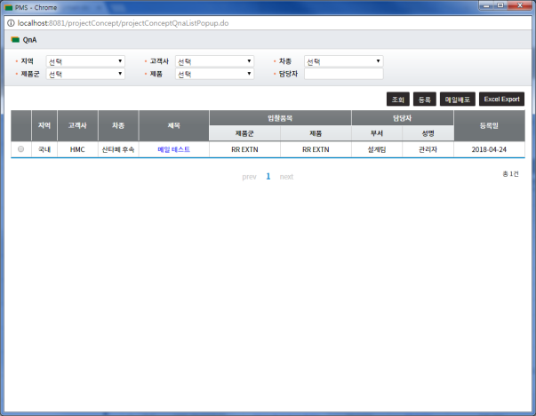
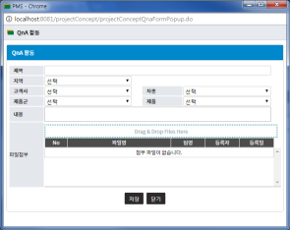
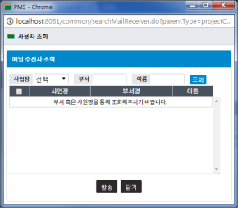
6. 수주활동 관리
입찰 관리
수주활동 관리
└ 입찰 관리
이미지(Image)
사용방법(설명/순서)
① QnA 목록
> 입찰관리 우측 상단에 QnA 버튼을 클릭하면, QnA 팝업이
호출 된다.
> 제목 Link를 클릭, 제목에 해당하는 상세 페이지 팝업 호출 된다.
> 상세페이지에서 Edit 버튼 클릭하면, Edit Mode로 전환되며,
수정 가능하다.
> 메일 배포 할 정보를 선택 후, 메일배포 버튼을 클릭하면, 사용자
조회 팝업이 호출 되고, 해당 부서 또는 사용자 명을 조회하여
선택 후, 발송 버튼을 클릭하면, 메일 발송 된다.
② QnA 등록 버튼 클릭 > QnA 활동 등록 팝업 호출
> 고객사, 차종, 제품군, 제품은 기준정보의 정보를 가져온다.
> 차종은 고객사를 제품은 제품군을 선택해야만 선택이 가능하다.
> 각종 정보를 등록 하고, 관련 파일을 Drag & Drop하여 지정한
위치에 놓으면 파일 첨부 목록에 확인이 가능하다.
※ 파일 저장 시 삭제 불가능. ※
> 등록페이지 저장 완료 후 QnA 목록에서 저장된 데이터
확인 가능하다.
③ Excel Export
> QnA 목록에 등록된 모든 정보를 “Excel Export” 버튼을 클릭하여
전체를 다운로드 할 수 있다.
1
2

Slide 15
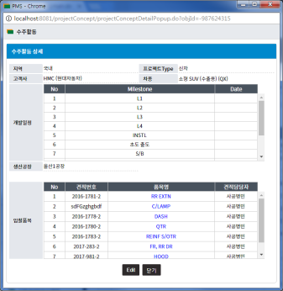
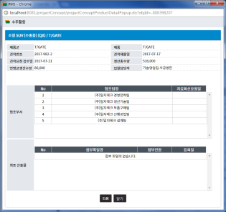
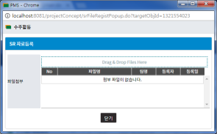
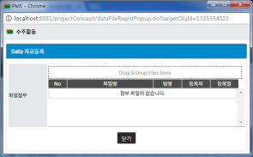
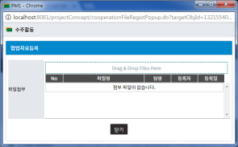
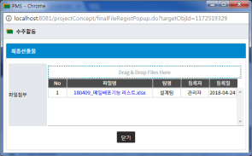
6. 수주활동 관리
입찰 관리
수주활동 관리
└ 입찰 관리
이미지(Image)
사용방법(설명/순서)
① 입찰 관리 목록은 차종, 제품 기준정보에 따라 확인 됨
> 차종명 Link 클릭하면, 등록된 차종 정보 상세페이지 팝업이
호출 된다.
> 차종 정보 상세페이지의 입찰 품목 제품 명을 클릭하면 등록된
제품 상세페이지 팝업이 호출 된다.
> 제품명 Link 클릭하면, 등록된 제품 정보 상세페이지 팝업이
호출 된다.
> Edit 버튼을 클릭하면, Edit Mode로 전환 되고 수정 할 수 있다.
> 첨부자료(SR, DATA), 협업자료, 최종산출물의 폴더 이미지
클릭하면, 파일 첨부 팝업이 호출 된다.
> 각 차종과 제품에 관련된 파일을 Drag & Drop하여 지정한
위치에 놓으면 파일 첨부 목록에 확인이 가능하다.
※ 파일 저장 시 삭제 불가능. ※
> 첨부자료(SR, DATA), 협업자료, 최종산출물 내에 파일이 있다면,
빈 폴더 이미지에서 파란색으로 변경된다.
> 입찰 결과는 로그인 된 사용자 권한에 따라 선택이 가능하다.
Select box의 “수주성공”, “수주실패” 중 선택이 가능하며,
선택한 순간 저장되어 반영 된다.

Slide 16
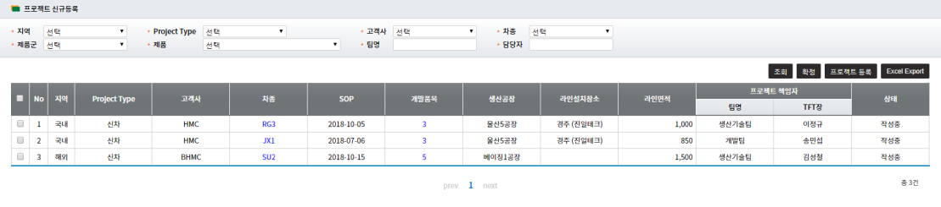
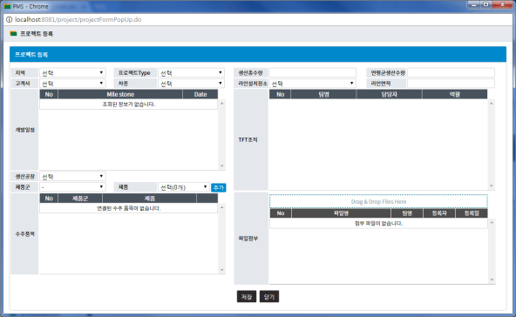
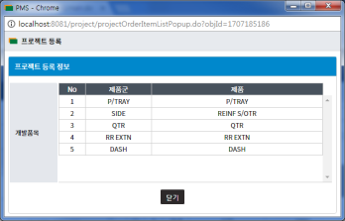
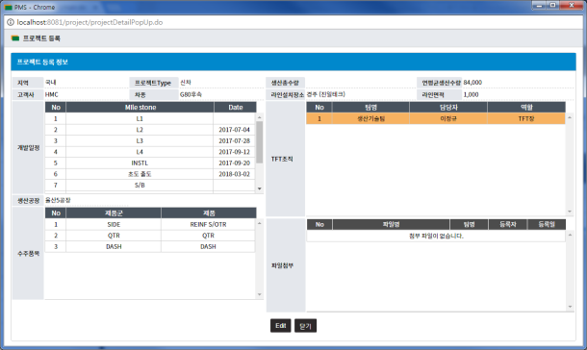
7. 프로젝트 진척관리
프로젝트 신규등록
프로젝트 진척관리
└ 프로젝트 신규등록 / 프로젝트 WBS관리 / 제품 기준정보관리
이미지(Image)
사용방법(설명/순서)
① 프로젝트 목록
> 차종 Link 클릭하면, 등록된 프로젝트 상세페이지 팝업 호출 된다.
> Edit 버튼을 클릭하면, Edit Mode로 전환 된다.
> 개발품목 Link 클릭하면, 프로젝트 등록 시 입력한 개발품목
상세페이지 팝업 호출 된다.
> 수주품목 추가, 삭제를 하기 위해서는 프로젝트 상세페이지에서
진행 한다.
② 프로젝트 등록
> 고객사, 차종, 생산공장, 제품군, 제품, 라인설치장소는 기준
정보의 정보를 가져온다.
> 차종은 고객사를 제품은 제품군을 선택해야만 선택이 가능하다.
> 개발일정은 고객사에 따른 기준정보를 가져온다.
> 수주품목은 제품군, 제품을 선택하여 추가하고, 추가한 품목의
오른쪽 삭제버튼으로 삭제가 가능하다.
> TFT 멤버가 있을 시 우측 TFT 조직에 표시된다.
(기준정보에서 지정한 역할)
> 프로젝트에 관련된 파일을 Drag & Drop하여 지정한 위치에
놓으면 파일 첨부 목록에 확인이 가능하다.
※ 파일 저장 시 삭제 불가능. ※
> 프로젝트 등록페이지 저장 완료 후 프로젝트 신규등록 목록에서
저장된 데이터 확인 가능하다.

Slide 17
7. 프로젝트 진척관리
프로젝트 신규등록
프로젝트 진척관리
└ 프로젝트 신규등록 / 프로젝트 WBS관리 / 제품 기준정보관리
이미지(Image)
사용방법(설명/순서)
③ 확정
> 등록이 완료된 프로젝트를 선택하고, 우측 상단 확정 버튼을
클릭하면, 해당 프로젝트는 프로젝트 /WBS 관리로 이동한다.
④ Excel Export
> 프로젝트 WBS관리 목록에 등록된 모든 정보를 “Excel Export”
버튼을 클릭하여 전체를 다운로드 할 수 있다.

Slide 18
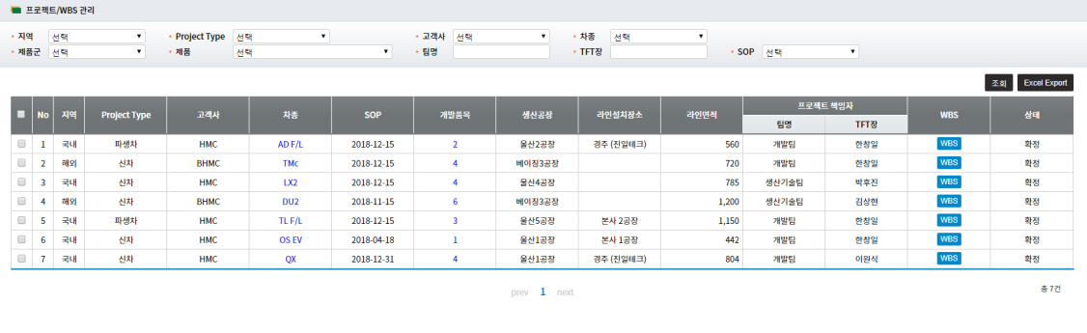
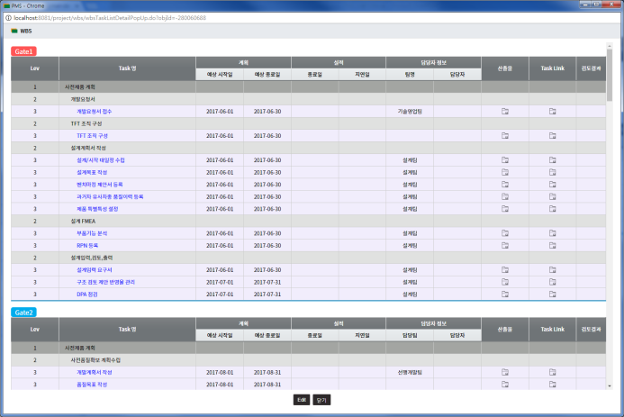
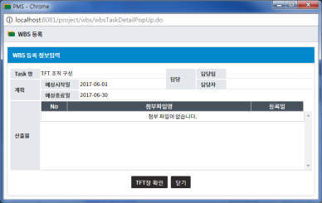
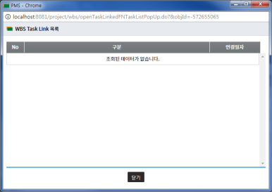
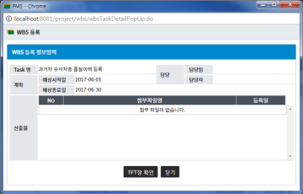
7. 프로젝트 진척관리
프로젝트 WBS관리
프로젝트 진척관리
└ 프로젝트 신규등록 / 프로젝트 WBS관리 / 제품 기준정보관리
이미지(Image)
사용방법(설명/순서)
①프로젝트/WBS 관리 목록
> 차종 Link 클릭하면, 등록된 프로젝트 상세페이지 팝업 호출 된다.
> Edit 버튼을 클릭하면, Edit Mode로 전환 된다.
> 개발품목 Link 클릭하면, 프로젝트 등록 시 입력한 개발품목
상세페이지 팝업 호출 된다.
(개발품목 상세페이지에서는 Edit Mode 가 불가능)
> 개발품목 추가, 삭제를 하기 위해서는 프로젝트 상세페이지에서
진행해야 한다.
② WBS
> 프로젝트 별로 WBS 생성 되고, Task 명 Link(Level 3)와 산출물
Link를 클릭하면, 해당 행의 Task 상세페이지 팝업이 호출 된다.
(행의 개별적인 Edit Mode는 불가능)
> Edit Mode를 하기 위해서는 전체 WBS Edit Mode에서 진행
해야 한다.
> Task Link를 클릭하면, Task에 연결된 Function Task를 볼 수 있다.
(ex. 개발마스터, 구조검토제안서 등등)

Slide 19
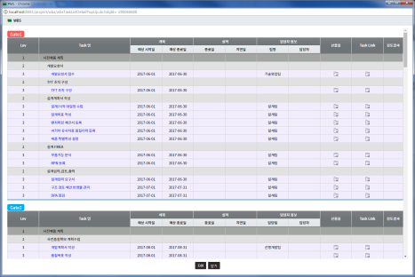
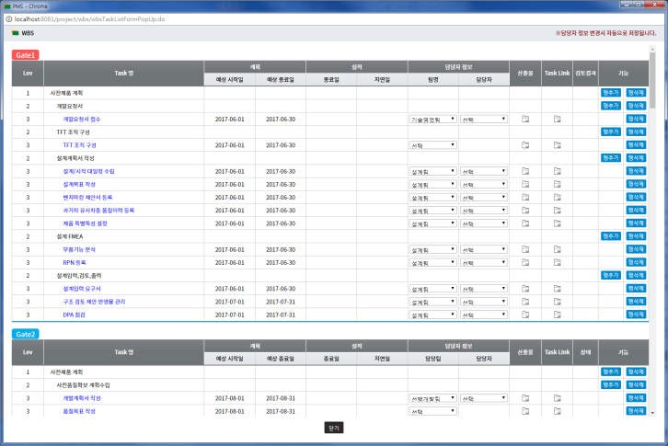
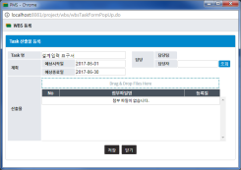
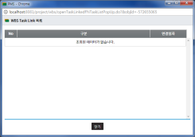
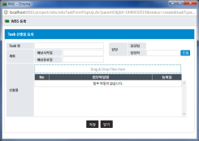
7. 프로젝트 진척관리
프로젝트 WBS관리
프로젝트 진척관리
└ 프로젝트 신규등록 / 프로젝트 WBS관리 / 제품 기준정보관리
이미지(Image)
사용방법(설명/순서)
③ WBS Edit Mode
> Task명 Link와 산출물 Link를 클릭하면, 해당 행의
Task 수정 페이지 팝업이 호출 된다.
> 팀 명, 담당자명 변경 가능하다.
(select box에 해당하는 팀명, 담당자 변경 시 바로 저장 됨)
> Level 1,2 에서만 행추가가 가능하다.
> 행 추가 클릭하면, Task 산출물 등록 팝업이 호출 된다.
> 각종 정보를 입력 후 Task 행에 관련된 파일을 Drag & Drop하여
지정한 위치에 놓으면 파일 첨부 목록에 확인이 가능하다.
※ 파일 저장 시 삭제 불가능. ※
> 행 삭제 클릭 시, 해당하는 행이 삭제된다.
(상위 Level 행 삭제 시, 포함된 하위 Level 행도 같이 삭제)
④ Excel Export
> 프로젝트 WBS관리 목록에 등록된 모든 정보를 “Excel Export”
버튼을 클릭하여 전체를 다운로드 할 수 있다.

Slide 20
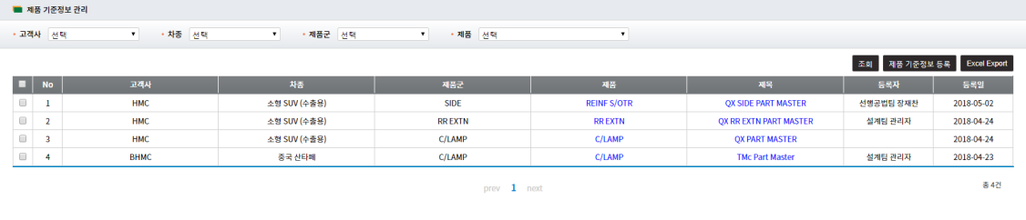
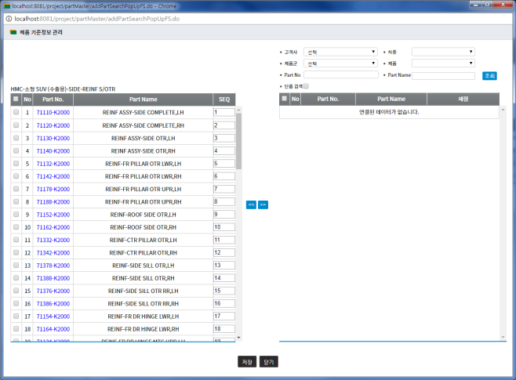
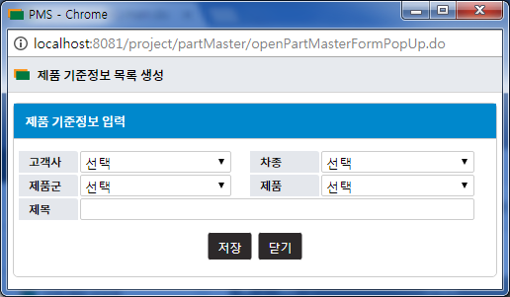

7. 프로젝트 진척관리
제품 기준정보관리
프로젝트 진척관리
└ 프로젝트 신규등록 / 프로젝트 WBS관리 / 제품 기준정보관리
이미지(Image)
사용방법(설명/순서)
① 제품 기준정보 관리 목록
> 기준정보 구성을 통해 개발마스터 좌측에 목록 구성 된다.
> 제품명 Link 클릭하면, 등록된 Part의 상세페이지 팝업이
호출 된다.
> Edit 클릭하면, Edit Mode로 전환 되고 수정 할 수 있다.
② 제품 기준정보 등록
> 제품 기준정보 버튼을 클릭하면, 등록 팝업이 호출 된다.
> 고객사, 차종, 생산공장, 제품군, 제품은 기준 정보의 정보를
가져온다.
> 차종은 고객사를 제품은 제품군을 선택해야만 선택이 가능하다.
> 고객사, 차종, 제품군, 제품을 선택, 제목을 입력하고 저장을 하면,
제품기준정보 관리 목록에서 확인 가능하다.

Slide 21
7. 프로젝트 진척관리
제품 기준정보관리
프로젝트 진척관리
└ 프로젝트 신규등록 / 프로젝트 WBS관리 / 제품 기준정보관리
이미지(Image)
사용방법(설명/순서)
③ 제목 Link 클릭 시, 제품 기준정보 관리 페이지 팝업 호출
> pdm 등록된 정보를 조회해서 제품 기준정보를 구성한다.
(pdm 정보 없을 시 제품 기준정보 구성되지 않음)
> 고객사, 차종, 제품군, 제품은 기준정보의 정보를 가져온다.
> 차종은 고객사를, 제품은 제품군을 선택해야만 선택이 가능하다.
> 우측 목록에서 조건에 맞는 Part를 조회하여 해당하는 Part의
checkbox를 선택한 후 중간의 ‘<<‘ 버튼을 클릭하면 연결된
프로젝트로 넘어가고 저장 클릭 시, 설정 된다.
> 설정된 Part의 왼쪽 checkbox를 선택한 후 중간의 ‘>>’ 버튼을
클릭하면 설정 해제 알림창이 뜨며 확인 버튼을 누르면 해제된다.
※ Part가 해제 되면, 개발마스터 Part 정보도 같이 삭제 됨 ※
> 저장을 누르면 팝업이 사라지고 해당 프로젝트에 설정 값이
저장된다.
④ Excel Export
> 제품 기준정보관리 목록에 등록된 모든 정보를 “Excel Export”
버튼을 클릭하여 전체를 다운로드 할 수 있다.

Slide 22





8. 설계품질 관리
DFMEA 관리
설계품질 관리
└ DFMEA 관리
이미지(Image)
사용방법(설명/순서)
① DFMEA관리 목록
> 제목 Link를 클릭하면, 등록된 을지 상세페이지가 호출 된다.
> Edit 버튼을 클릭하면, Edit Mode로 전환 되고 수정 할 수 있다.
② DFMEA 을지 등록
> DFMEA 을지 등록 버튼 클릭하면, 을지 정보입력 팝업이
호출 된다.
> 고객사, 차종, 제품군, 제품은 기준정보의 정보를 가져온다.
> 차종은 고객사를 제품은 제품군을 선택해야만 선택이 가능하다.
> 고객사, 차종, 제품군, 제품을 선택, 제목 입력 후 저장을 누르면,
저장되고 DFMEA 관리 목록에서 저장된 데이터를 확인 할 수 있다.
③ 기능 블록도, RPN 산정기준 등록
> DFMEA 관리 목록에서 정보를 선택하고 기능 블록도,
RPN 산정기준 등록 버튼을 누르면, 파일 첨부 팝업이 호출 된다.
> 관련된 파일을 Drag & Drop하여 지정한 위치에 놓으면 파일
첨부 목록에 확인이 가능하다.
※ 파일 저장 시 삭제 불가능. ※

Slide 23
8. 설계품질 관리
DFMEA 관리
설계품질 관리
└ DFMEA 관리
이미지(Image)
사용방법(설명/순서)
④ WBS Task 연결
> 연결을 원하는 DFMEA 을지를 선택한 후, WBS Task 연결 버튼을
누르면, WBS Task 연결 팝업이 호출 된다.
> 연결 하고자 하는 프로젝트 Task를 선택한 후, 연결을 클릭하면,
WBS Task에 연결 된다.
(연결된 프로젝트는 WBS의 Task 연결 팝업에서 확인가능)

Slide 24




8. 설계품질 관리
DFMEA 관리
설계품질 관리
└ DFMEA 관리
이미지(Image)
사용방법(설명/순서)
① DFMEA 상세페이지 행 추가, 등록
> DFMEA 목록 우측 폴더 이미지 클릭하면,
DFMEA 상세페이지 팝업 호출 된다.
> 팝업 하단에 Edit 버튼을 클릭하면,
Edit Mode로 전환되고, 전환된 팝업 우측
상단에 삭제, 추가 버튼으로 행 추가, 삭제를
진행 할 수 있다.
② DFMEA 데이터 입력
> Edit Mode 전환 후 처리 가능하다.
> 추가된 행의 대분류, 중분류, 잠재적
고장영향은 기준정보에 입력된 정보를
조회해서 설정한다.
> 대분류, 중분류, 잠재적 고장 영향별 Part_No,
기타 정보를 입력한다.
> 다른 항목은 잠재적 고장영향 기준정보
설정 시 기준정보에 설정된 기본 값으로
입력된다. 기본으로 설정된 값에 추가, 수정,
삭제가 가능하다.

Slide 25






8. 설계품질 관리
DFMEA 관리
설계품질 관리
└ DFMEA 관리
이미지(Image)
사용방법(설명/순서)
① DFMEA 상세페이지 설변 등록
> DFMEA 상세페이지에서 설변 등록 할 행을 선택한 후
우측 상단의 설변 등록 버튼을 클릭하면, 설변 등록
팝업이 호출된다.
> 각종 정보를 입력 후 저장을 클릭하면, 저장 된다 .
> 설변 등록을 한 행의 우측에 파란색 폴더 이미지를
클릭하면, 설변 변경사항 이력 팝업이 호출 되고,
지금까지 입력되었던, 설변 입력사항 이력을
확인 할 수 있다.
> DFMEA 상세페이지 목록에 확인되는 설변 정보는
가장 최신에 입력된 정보를 보여준다.
1
2

Slide 26



9. 시작개발관리
개발일정관리
시작개발 관리
└ 개발일정 관리 / 입고관리 / 검사결과 관리
이미지(Image)
사용방법(설명/순서)
① 개발일정 관리 목록 (갑지 등록일 기준으로 목록 구성)
> 제품 Link를 클릭하면, 등록된 갑지 상세페이지가 호출 된다.
> Edit 버튼을 클릭하면, Edit Mode로 전환 되고 수정 할 수 있다.
② 개발일정 갑지 등록
> 개발일정 갑지 등록 버튼 클릭하면, 갑지 정보입력 팝업이
호출 된다.
> 고객사, 차종, 제품군, 제품은 기준정보의 정보를 가져온다.
> 차종은 고객사를 제품은 제품군을 선택해야만 선택이 가능하다.
> 시작업체 입력 시 돋보기 버튼을 클릭하면, 시작업체 조회
팝업이 호출 된다. 팝업 창에서 연관된 시작업체를 조회 후
선택하면, 입력 된다.
> 각종 정보를 입력 후 저장을 누르면, 저장되고 개발일정 목록에서
저장된 데이터를 확인 할 수 있다.

Slide 27


9. 시작개발관리
개발일정관리
시작개발 관리
└ 개발일정 관리 / 입고관리 / 검사결과 관리
이미지(Image)
사용방법(설명/순서)
① 개발일정 관리 상세페이지
> 개발일정 목록 상세항목의 폴더 아이콘을 클릭하면,
개발일정 상세페이지 팝업이 호출 된다.
(상세페이지 내 정보 유무에 따라 색이 다르다.
파란색: 有, 흰색: 無)
> pdm 시작 Part 정보를 가져온다.
> Edit 버튼을 클릭하면, Edit Mode로 전환 되고 수정 할 수 있다.
pdm에서 기본적인 정보는 확인 되지만, 수량, 공법,
개발일정별 계획일자, 실적일자는 사용자가 직접 입력 해야 한다.
(실적일자가 미입력 상태로 저장이 될 경우 빨간색으로 표시가 됨)
② Task Link
> Task Link를 클릭하면, Task에 연결된 Function Task를 볼 수 있다.
(ex. 개발마스터, 구조검토제안서 등등)
> Task Link 상세페이지 폴더 아이콘을 클릭하면, Task Link 팝업이
호출 된다.
(Task Link 유무에 따라 색이 다르다. 파란색: 有, 흰색: 無)

Slide 28





9. 시작개발관리
입고관리
시작개발 관리
└ 개발일정 관리 / 입고관리 / 검사결과 관리
이미지(Image)
사용방법(설명/순서)
① 입고관리 목록 (갑지 작성일 기준으로 목록 구성)
> 제품 Link를 클릭하면, 등록된 갑지 상세페이지가 호출된다.
> Edit 버튼을 클릭하면, Edit Mode로 전환 되고 수정 할 수 있다.
② 입고관리 갑지 등록
> 입고 갑지 등록 버튼 클릭하면, 갑지 정보입력 팝업이 호출 된다.
> 고객사, 차종, 제품군, 제품은 기준정보의 정보를 가져온다.
> 차종은 고객사를, 제품은 제품군을 선택해야만 선택이 가능하다.
> 시작업체 조회 후 해당 시작업체를 선택하면, 입력이 된다.
> 고객사, 차종, 제품군, 제품, 시작업체를 선택하고 저장하면 입고
목록에서 저장된 데이터를 확인 할 수 있다.

Slide 29
9. 시작개발관리
입고관리
시작개발 관리
└ 개발일정 관리 / 입고관리 / 검사결과 관리
이미지(Image)
사용방법(설명/순서)
③ 입고 관리 상세페이지
> 입고 목록 상세항목의 폴더 아이콘을 클릭하면,
입고 상세페이지 팝업이 호출 된다.
(상세페이지 내 정보 유무에 따라 색이 다르다.
파란색: 有, 흰색: 無)
> pdm 시작 Part 정보를 가져온다.
> Edit 버튼을 클릭하면, Edit Mode로 전환 되고 수정 할 수 있다.
pdm에서 기본적인 정보는 확인 되지만, 총 소요, 입고,
입고지연은 사용자가 직접 입력을 해야 한다.
④ Task Link
> Task Link를 클릭하면, Task에 연결된 Function Task를 볼 수 있다.
(ex. 개발마스터, 구조검토제안서 등등)
> Task Link 상세페이지 폴더 아이콘을 클릭하면, Task Link 팝업이
호출 된다.
(Task Link 유무에 따라 색이 다르다. 파란색: 有, 흰색: 無)

Slide 30






9. 시작개발관리
검사결과 관리
시작개발 관리
└ 개발일정 관리 / 입고관리 / 검사결과 관리
이미지(Image)
사용방법(설명/순서)
① 검사관리 목록 (갑지 작성일 기준으로 목록 구성)
> 제품 Link를 클릭하면, 등록된 갑지 상세페이지가 호출 된다.
> Edit 버튼을 클릭하면, Edit Mode로 전환 되고 수정 할 수 있다.
② 검사관리 갑지 등록
> 검사 갑지 등록 버튼 클릭하면, 갑지 정보입력 팝업이 호출 된다.
> 고객사, 차종, 제품군, 제품은 기준정보의 정보를 가져온다.
> 차종은 고객사를 제품은 제품군을 선택해야만 선택이 가능하다.
> 각종 정보를 입력 후 저장을 누르면, 저장되고 개발일정 관리
목록에서 저장된 데이터를 확인 할 수 있다.
2
1

Slide 31
9. 시작개발관리
검사결과 관리
시작개발 관리
└ 개발일정 관리 / 입고관리 / 검사결과 관리
이미지(Image)
사용방법(설명/순서)
③ 검사 관리 상세페이지
> 검사 관리 목록 상세항목의 폴더 아이콘을 클릭하면,
검사 관리 상세페이지 팝업이 호출 된다.
(상세페이지 내 정보 유무에 따라 색이 다르다.
파란색: 有, 흰색: 無)
> pdm 시작파트로 등록된 제품에 해당하는 Part 정보를 가져온다.
④ 시작품 검사 등록
> 검사 할 Part를 선택하고 우측 상단 등록 버튼을 클릭하면,
시작품 관리 등록 팝업이 호출 된다.
> 구분 (골격검사, 용접검사)를 선택하고 차수, 결과(용접),
점수(골격)를 입력한다.
> 관련된 파일을 Drag & Drop하여 지정한 위치에 놓으면,
파일 첨부 목록에 확인이 가능하다.
※ 파일 저장 시 삭제 불가능. ※
> 저장하면, 시작품 검사 상세페이지에서 확인 가능하다.
(등록한 각 검사 중 가장 최근 이력이 상세페이지에서 확인된다.)
2
1

Slide 32
9. 시작개발관리
검사결과 관리
시작개발 관리
└ 개발일정 관리 / 입고관리 / 검사결과 관리
이미지(Image)
사용방법(설명/순서)
⑤ 시작품검사 이력
> 시작품검사 상세페이지 이력항목의 폴더 아이콘을 클릭하면,
검사이력 팝업이 호출 된다.
(검사이력 유무에 따라 색이 다르다. 파란색: 有, 흰색: 無)
> 결과 Link와 첨부항목 폴더 아이콘을 클릭하면, 해당하는
검사의 상세 팝업이 호출 된다.
> Edit 버튼을 클릭하면, Edit Mode로 전환 되고 수정 할 수 있다.
⑥ Task Link
> Task Link를 클릭하면, Task에 연결된 Function Task를 볼 수 있다.
(ex. 개발마스터, 구조검토제안서 등등)
> Task Link 상세페이지 폴더 아이콘을 클릭하면, Task Link
팝업이 호출 된다.
(Task Link 유무에 따라 색이 다르다. 파란색: 有, 흰색: 無)
2
1

Slide 33

9. 제품개발관리
검사결과 관리
제품개발 관리
└ 제품개발관리 현황 / 개발마스터 관리 / EO적용/점검관리
이미지(Image)
사용방법(설명/순서)
① EO 적용현황
> 검색조건 selectbox에 고객사와 차종을 선택 조회하면,
관련 차종의 EO 적용현황을 적용, 미적용 기준 원 그래프
형식으로 확인 할 수 있다. 클릭하면, 원 그래프를 출력,
이미지 저장, pdf 형식 저장 중 선택 가능하다.
> 원 그래프 하단의 표는 차종 별 적용, 미적용, 등록률을 나타낸다.
② 차종 별 승인서 작성현황
> 차종 별 금형, 지그 승인서 작성 현황을 막대그래프 형식으로
확인이 가능하다.
> 클릭하면, 막대그래프를 출력, 이미지 저장, pdf 형식 저장 중
선택 가능하다.
> 막대그래프 하단의 표는 차종 별로 금형, 지그의 등록, 미등록,
승인서작성 미대상, 합계 등록률을 확인 할 수 있다.

Slide 34







9. 제품개발관리
검사결과 관리
제품개발 관리
└ 제품개발관리 현황 / 개발마스터 관리 / EO적용/점검관리
이미지(Image)
사용방법(설명/순서)
① 개발마스터 목록
> 제품명 Link를 클릭하면, 개발마스터에 연결된 Part목록페이지가
호출 된다.
> 품번 Link를 클릭하면, 등록된 개발마스터 상세페이지가 호출 된다.
> Edit 버튼을 클릭하면, Edit Mode로 전환 된고 수정 할 수 있다.
② 개발마스터 등록
> 개발마스터 등록 버튼을 클릭하면, 정보입력 팝업이 호출 된다.
> 고객사, 차종, 제품군, 제품은 기준정보의 정보를 가져온다.
> 차종은 고객사를 제품은 제품군을 선택해야만 선택이 가능하다.
> 고객사, 차종, 제품군, 제품를 모두 입력하면, 연결된 Part Master
리스트를 선택 할 수 있다.
> 각종 정보를 입력 후 저장을 누르면, 저장되고
개발마스터 목록에서 저장된 데이터를 확인 할 수 있다.

Slide 35
9. 제품개발관리
검사결과 관리
제품개발 관리
└ 제품개발관리 현황 / 개발마스터 관리 / EO적용/점검관리
이미지(Image)
사용방법(설명/순서)
③ Task Link
> Task Link를 클릭하면, Task에 연결된 Function Task를 볼 수 있다.
(ex. 개발마스터, 구조검토제안서 등등)
> Task Link 상세페이지 폴더 아이콘을 클릭하면, Task Link 팝업이
호출 된다.
(Task Link 유무에 따라 색이 다르다. 파란색: 有, 흰색: 無)
④ 개발마스터 Part 목록
> 확인 할 제품명 Link를 클릭하면, Part Master와 연결된 Part
목록 상세페이지가 호출 된다.
(연결된 part가 없다면, 상세페이지의 정보는 확인되지 않는다.)
> Part 목록의 품번, 품명 Link를 클릭하면, pdm 의 해당 Part
상세페이지가 호출 된다.

Slide 36




9. 제품개발관리
검사결과 관리
제품개발 관리
└ 제품개발관리 현황 / 개발마스터 관리 / EO적용/점검관리
이미지(Image)
사용방법(설명/순서)
⑤ 가소요/진소요 변경관리 상세페이지
> 가소요/진소요 변경 관리 항목의 돋보기 버튼을 누르면, 상세
목록 팝업이 호출 된다.
> 우측 상단의 등록을 클릭하면, 등록 팝업이 호출 되고, 각종
정보를 입력하여 저장을 누르면, 상세 목록에서 확인이 가능하다.
> 우측 폴더이미지를 클릭하면, 입력한 가소요/진소요
상세페이지가 호출된다.
> Edit 버튼을 클릭하면, Edit Mode로 전환 된고 수정 할 수 있다.

Slide 37



9. 제품개발관리
검사결과 관리
제품개발 관리
└ 제품개발관리 현황 / 개발마스터 관리 / EO적용/점검관리
이미지(Image)
사용방법(설명/순서)
⑥ 개발마스터 Part 목록 수정
> Edit 버튼을 클릭하면, Edit Mode로 전환 되고 수정 할 수 있다.
> 품번, 품명, 형상, 소재를 제외한 모든 항목을 입력, 수정한다.
> Eo No.(select box) 는 해당 품번이 포함된 모든 Eo No를
보여주며, 그 중 한가지를 선택하여 수정을 진행한다.
수율은 NET 중량 / 투임 중량 * 100
BL사이즈 폭(실계산 값)은 전개사이즈(폭) + 여유사이즈(폭)
BL사이즈 피치(실계산 값)은 전개사이즈(피치) + 여유사이즈(피치)
투임 중량은 (두께 * BL사이즈(폭) * BL사이즈(피치) * 7.85) / 1000
※ 계산 시 표기중량이 아닌 실계산 값으로 계산됨 ※
> 금형 공정 입력 시 SET수는 OP 각 항목에 몇을 기입하건
기입한 항목 수의 합으로 표현된다.
> 첨부자료 항목의 돋보기 버튼을 누르면, 파일 첨부 팝업이
호출 된다.
> 관련된 파일을 Drag & Drop하여 지정한 위치에 놓으면,
파일 첨부 목록에 확인이 가능하다.
※ 파일 저장 시 삭제 불가능. ※

Slide 38





9. 제품개발관리
검사결과 관리
제품개발 관리
└ 제품개발관리 현황 / 개발마스터 관리 / EO적용/점검관리
이미지(Image)
사용방법(설명/순서)
① EO적용/ 점검관리 목록 (pdm에서 EO결제된 Part 전부)
> 기본화면은 공백으로 원하는 데이터 값을 조회해서 처리해야 된다.
> Part 목록의 품번 Link를 클릭하면, pdm의 해당 Part
상세페이지가 호출 된다.
② WBS Task 연결
> 연결을 원하는 Part를 선택한 후, WBS Task연결 버튼을 누르면,
WBS Task 연결 팝업이 호출 된다.
> 연결 하고자 하는 프로젝트 Task를 조회하여 해당 Task의 좌측
checkbox 를 선택한 후, 연결을 클릭하면, 연결 된다.
(연결된 프로젝트는 WBS의 Task 연결 팝업에서 확인가능)
③ 금형, JIG 수정승인관리 등록
> 각 세부항목을 모두 작성 후 저장을 클릭하면, EO 목록 해당
Part에 정상 입력 된다.
(수정승인서, vaatz 등록번호, 승인 일이 모두 입력이 되어야
상태 항목이 ‘수정승인서 등록’으로 변경 됨)

Slide 39
9. 제품개발관리
검사결과 관리
제품개발 관리
└ 제품개발관리 현황 / 개발마스터 관리 / EO적용/점검관리
이미지(Image)
사용방법(설명/순서)
④ 결과
> 결과항목 Link를 클릭하면, 점검결과 팝업이 호출 된다.
> 결과 ‘적용완료, 미적용’ 중 선택하여 날짜 입력 후 저장한다.
> Task 목록에서 변경된 사항으로 확인 가능하다.
⑤ 첨부자료
> 첨부자료 항목의 돋보기 버튼을 누르면, 파일 첨부 팝업이
호출된다.
> 관련된 파일을 Drag & Drop하여 지정한 위치에 놓으면,
파일 첨부 목록에 확인이 가능하다.
(첨부자료 유무에 따라 색이 다르다. 파란색: 有, 흰색: 無)
※ 파일 저장 시 삭제 불가능. ※
⑥ Task Link
> Task Link를 클릭하면, Task에 연결된 Function Task를 볼 수 있다.
(ex. 개발마스터, 구조검토제안서 등등)
> Task Link 상세페이지 폴더 아이콘을 클릭하면, Task Link 팝업이
호출 된다.
(Task Link 유무에 따라 색이 다르다. 파란색: 有, 흰색: 無)

Slide 40

10. 구조검토제안 관리
구조검토제안 현황
구조검토제안 관리
└ 구조검토제안 현황 / 구조검토제안 등록/ 구조검토제안 반영결과 관리 / 구조검토제안 조회
이미지(Image)
사용방법(설명/순서)
① 구조검토제안 현황
> 고객사, 차종, 단계1, 단계2 selectbox를 선택 조회해서 각
항목별 검색이 가능하다.
> 유형별로 생산성, 작업성, 성형성, 조립성, 오류 건을 원 그래프로
확인이 가능하다.
> 조치 결과별로 반영, 검토, 불가를 원 그래프로 확인이 가능하다.
> 차종, 단계별로 성형성, 조립성, 생산성, 작업성, 오류에 대한
각 데이터를 표로 확인이 가능하다.

Slide 41


10. 구조검토제안 관리
구조검토제안 등록
구조검토제안 관리
└ 구조검토제안 현황/ 구조검토제안 등록 / 구조검토제안 반영결과 관리 / 구조검토제안 조회
이미지(Image)
사용방법(설명/순서)
① 구조검토 제안 현황 목록 (구조검토 제안서 작성일 기준으로
목록 구성)
> 품번 Link 클릭하면, pdm의 연결된 Part정보 상세페이지가
호출 된다.
> 제목 Link 클릭하면, 구조검토 제안서 상세페이지가 호출 된다.
> Edit 버튼을 클릭하면, Edit Mode로 전환 되고 수정 할 수 있다.
② 구조검토 제안서 등록
> 구조검토 제안 현황 목록 우측 상단 구조검토 제안서 등록 버튼을
클릭하면, 구조검토 제안서 등록 팝업이 호출 된다.
> 고객사, 차종, 제품군, 제품, 단계는 기준정보의 정보를 가져온다.
> 차종은 고객사를 제품은 제품군을 선택해야만 선택이 가능하다.
> 품번, 품명 입력 시 돋보기 버튼을 클릭하면, 품번, 품명 조회
팝업이 호출 된다. 팝업 창에서 연관된 품번, 품명을 조회 후
선택하면, 입력 된다. (품번, 품명 둘 중 하나만 조회, 선택해도
함께 입력됨)
> 현상 및 문제점, 제안내용은 JPG, JPEG 파일을 Drag & Drop하여
지정한 위치에 놓으면, 이미지 섬네일 확인이 가능하다.
(JPG, JPEG 외 다른 파일 첨부 불가)

Slide 42
10. 구조검토제안 관리
구조검토제안 등록
구조검토제안 관리
└ 구조검토제안 현황/ 구조검토제안 등록 / 구조검토제안 반영결과 관리 / 구조검토제안 조회
이미지(Image)
사용방법(설명/순서)
> 첨부파일은 ppt 파일을 Drag & Drop하여 지정한 위치에 놓으면,
첨부파일 목록에서 확인이 가능하다.
(ppt 외 파일 첨부 불가)
※ 파일 저장 시 삭제 불가능. ※
> 각종 정보를 입력 후 저장하면, 구조검토 제안서 상세페이지에서
확인 가능하다.

Slide 43




10. 구조검토제안 관리
구조검토제안 반영결과 관리
구조검토제안 관리
└ 구조검토제안 등록/ 구조검토제안 반영결과 관리 / 구조검토제안 조회
이미지(Image)
사용방법(설명/순서)
① 구조검토제안 반영결과 목록 (구조검토 제안서 작성일 기준으로
목록 구성)
> 품번 Link 클릭하면, pdm의 연결된 Part정보 상세페이지가
호출 된다.
> 제목 Link 클릭하면, 구조검토 제안서 상세페이지가 호출 된다.
② 구조검토제안서 상세페이지
> Edit - Edit Mode로 전환 되고 수정 할 수 있다.
> 확정 - 구조검토제안 반영결과 관리에서 구조검토제안 조회로
이동한다.
> 미리보기 - 첨부된 ppt 파일을 미리 볼 수 있다.

Slide 44




10. 구조검토제안 관리
구조검토제안 조회
구조검토제안 관리
└ 구조검토제안 등록/ 구조검토제안 반영결과 관리 / 구조검토제안 조회
이미지(Image)
사용방법(설명/순서)
① 구조검토제안 반영결과 목록 (구조검토 제안서 작성일 기준으로
목록 구성)
> 품번 Link 클릭하면, pdm의 연결된 Part정보 상세페이지가
호출 된다.
> 제목 Link 클릭하면, 구조검토 제안서 상세페이지가 호출 된다.
> 미리보기 - 첨부된 ppt 파일을 미리 볼 수 있다.

Slide 45





10. 제품문제점 관리
문제점제기
제품문제점 관리
└ 문제점제기/ 문제점조치 / 문제점조회
이미지(Image)
사용방법(설명/순서)
① 문제점제기 목록 (문제점 갑지 작성 기준으로 목록 구성)
> 검사 명 Link를 클릭하면, 문제점 갑지 상세페이지가 호출 된다.
> 제목 Link를 클릭하면, 검사별 문제점 목록페이지가 호출 된다.
> Edit 버튼을 클릭하면, Edit Mode로 전환 되고 수정 할 수 있다.
(문제점 제기자 배포가 되었다면 수정 불가)
② 문제점 갑지 등록
> 구조검토 제안 현황 목록 우측 상단 갑지 등록 버튼을 클릭하면,
문제점 갑지 등록 팝업이 호출 된다.
> 고객사, 차종, 제품군, 제품, 단계, 검사 명은 기준정보의 정보를
가져온다.
> 차종은 고객사를, 제품은 제품군을, 단계2는 단계1을 선택해야만
선택이 가능하다.
> 조치담당자 입력 시 돋보기 버튼을 클릭하면, 사용자 조회
팝업이 호출 된다. 팝업 창에서 사용자를 조회 후 선택하면,
입력 된다.
> 각종 정보를 입력하고 저장을 클릭하면, 저장되며, 문제점 갑지
상세페이지에서 확인 가능하다.

Slide 46
10. 제품문제점 관리
문제점제기
제품문제점 관리
└ 문제점제기/ 문제점조치 / 문제점조회
이미지(Image)
사용방법(설명/순서)
③ 검사별 문제점 목록 (문제점 작성 기준으로 목록 구성)
> 제목 Link를 클릭하면, 검사별 문제점 목록 페이지가 호출 된다.
> 검사별 문제점 목록 페이지 제목 Link를 클릭하면, 선택한 문제점
상세페이지를 확인 할 수 있다.
(제기자 배포상태일 경우 수정 불가능)
④ 문제점 등록
> 문제점 목록 페이지 우측 상단 문제점 등록 버튼을 클릭하면,
문제점 등록 팝업이 호출 된다.
> 유형은 기준정보의 정보를 가져온다.
> 유형은 상위 유형을 선택해야만 하위 유형 선택이 가능하다.
> 품번, 품명 입력 시 돋보기 버튼을 클릭하면, 품번, 품명 조회
팝업이 호출 된다. 팝업 창에서 연관된 품번, 품명을 조회 후
선택하면, 입력이 된다. (품번, 품명 둘 중 하나만 조회, 선택해도
함께 입력됨)
> 문제점, 원인, 개선대책은 JPG, JPEG 파일을 Drag & Drop하여
지정한 위치에 놓으면, 이미지 섬네일 확인이 가능하다.
(JPG, JPEG 외 다른 파일 첨부 불가)
> 각종 정보를 입력하고 저장하면, 문제점 상세페이지에서 확인
가능하다.

Slide 47



10. 제품문제점 관리
문제점제기
제품문제점 관리
└ 문제점제기/ 문제점조치 / 문제점조회
이미지(Image)
사용방법(설명/순서)
⑤ 문제점 배포
> 배포 할 데이터를 체크한 후 메일 배포를 누르면, 사용자 조회
팝업이 호출 된다.
> 관련 사용자를 조회하여 좌측 checkbox를 선택하고 발송을
누르면 메일 발송과 함께 배포처리가 된다.
> 배포 후 문제점 제기 목록 제기자 배포일에 배포한 날짜가
기입되고 문제점 조치, 조회로 이동한다.
(제기자 수정 불가능)
⑥ 결제상신
> 결제 상신 할 데이터를 선택한 후 결제상신을 누르면, 결제상신
팝업이 호출 된다.
> 세부 정보를 입력하고 상신할 사용자를 조회하여 사용자를
클릭하면, 일반, 협조, 참조에 맞게 선택한 사용자가 입력 된다.
> 상신을 클릭하면, 결제 상신 처리 된다.
> 결제상태 Link를 클릭하면, 상신된 결제 상세페이지를
확인 할 수 있다.
2
1

Slide 48

10. 제품문제점 관리
문제점조치
제품문제점 관리
└ 문제점제기/ 문제점조치 / 문제점조회
이미지(Image)
사용방법(설명/순서)
① 문제점조치 목록 (문제점 갑지 작성 기준으로 목록 구성)
> 조치 담당자만 확인이 가능한 페이지
> 검사 명 Link를 클릭하면, 문제점 갑지 상세페이지가 호출 된다.
> 제목 Link를 클릭하면, 검사별 문제점 목록페이지가 호출 된다.
② 검사별 문제점 목록 (문제점 작성 기준으로 목록 구성)
> 제목 Link를 클릭하면, 검사별 문제점 목록 페이지가 호출 된다.
> 검사별 문제점 목록 페이지 제목 Link를 클릭하면, 선택한 문제점
상세페이지를 확인 할 수 있다.
(조치자 배포상태일 경우 수정 불가능)
③ 문제점 조치자 수정
> 검사별 문제점 목록 페이지 제목 Link 클릭하면, 상세페이지
Edit을 클릭하여 Edit 모드로 이동한다.
(원인, 개선대책만 수정 가능)
> 원인, 개선대책은 JPG, JPEG 파일을 Drag & Drop하여 지정한
위치에 놓으면, 이미지 섬네일 확인이 가능하다.
(JPG, JPEG 외 다른 파일 첨부 불가)
> 원인, 개선대책 정보를 입력하고 저장 하면,
문제점 상세페이지에서 확인 가능하다.

Slide 49
10. 제품문제점 관리
문제점조치
제품문제점 관리
└ 문제점제기/ 문제점조치 / 문제점조회
이미지(Image)
사용방법(설명/순서)
④ 문제점 배포
> 배포 할 데이터 선택한 후 메일 배포를 누르면, 사용자 조회
팝업이 호출 된다.
> 관련 사용자를 조회하여 좌측 checkbox를 선택하고 발송을
누르면 메일 발송과 함께 배포처리가 된다.
> 배포 후 문제점 조치 목록 조치자 배포일에 배포한 날짜가
기입되고 정보는 문제점 조회로 이동한다.
(조치자 배포 후 조치자 수정 불가능)
⑥ 결제확인
> 결제상태 Link를 클릭하면, 상신된 결제 상세페이지를
확인 할 수 있다.
2
1

Slide 50





10. 제품문제점 관리
문제점조회
제품문제점 관리
└ 문제점제기/ 문제점조치 / 문제점조회
이미지(Image)
사용방법(설명/순서)
① 문제점 조회 목록 (문제점 갑지 작성 기준으로 목록 구성)
> 검사 명 Link를 클릭하면, 문제점 갑지 상세페이지가 호출 된다.
> 제목 Link를 클릭하면, 검사별 문제점 목록페이지가 호출 된다.
② 검사별 문제점 목록 (문제점 작성 기준으로 목록 구성)
> 제목 Link를 클릭하면, 검사별 문제점 목록 페이지가 호출 된다.
> 검사별 문제점 목록 페이지 제목 Link를 클릭하면,
선택한 문제점 상세페이지를 확인 할 수 있다.
③ 결제확인
> 결제상태 Link를 클릭하면, 상신된 결제 상세페이지를
확인 할 수 있다.
④ WBS Task 연결
> 연결을 원하는 검사 명을 선택한 후, WBS Task 연결 버튼을
누르면, WBS Task 연결 팝업이 호출 된다.
> 연결 하고자 하는 프로젝트 Task를 조회하여 해당 Task의 좌측
checkbox 를 선택한 후, 연결을 클릭하면, 연결 된다.
(연결된 프로젝트는 WBS의 Task 연결 팝업에서 확인가능)

Slide 51




11. 과거차 문제점 관리
과거차 문제점 심의
과거차 문제점 관리
└ 과거차 문제점 심의/ 과거차 문제점 심의결과 / 과거차 문제점 반영
이미지(Image)
사용방법(설명/순서)
① 과거차 문제점 심의 목록 (문제점, 구조검토제안서 작성일
기준으로 목록 구성)
> 제목 Link를 클릭하면, 구분에 따른 (문제점, 구조검토 제안서)
상세페이지가 호출 된다.
> 구조검토 제안서 상세페이지 미리보기 클릭 시, 첨부된 ppt
파일을 미리 볼 수 있다.
② 채택결과
> 채택결과를 클릭하면, 채택여부 정보입력 페이지가 호출 된다.
> 채택여부와 comment를 입력하고 저장을 하면, 과거차 문제점
심의결과로 이동한다.

Slide 52




11. 과거차 문제점 관리
과거차 문제점 심의결과
과거차 문제점 관리
└ 과거차 문제점 심의/ 과거차 문제점 심의결과 / 과거차 문제점 반영
이미지(Image)
사용방법(설명/순서)
① 과거차 문제점 심의결과 목록 (문제점, 구조검토제안서 작성일
기준으로 목록 구성)
> 제목 Link를 클릭하면, 구분에 따른 (문제점, 구조검토 제안서)
상세페이지가 호출 된다.
> 구조검토 제안서 상세페이지 미리보기 클릭 시, 첨부된 ppt
파일을 미리 볼 수 있다.

Slide 53






11. 과거차 문제점 관리
과거차 문제점 반영
과거차 문제점 관리
└ 과거차 문제점 심의/ 과거차 문제점 심의결과 / 과거차 문제점 반영
이미지(Image)
사용방법(설명/순서)
① 과거차 문제점 반영 목록 (문제점, 구조검토제안서 작성
기준으로 목록 구성)
> 제목 Link를 클릭하면, 구분에 따른 (문제점, 구조검토 제안서)
상세페이지가 호출 된다.
> 구조검토 제안서 상세페이지 미리보기 클릭 시, 첨부된 ppt
파일을 미리 볼 수 있다.
② 반영이력
> 반영이력을 클릭하면, 반영내역 목록 페이지가 호출 된다.
> 품번, 품명 Link 클릭하면, pdm의 연결된 Part정보
상세페이지가 호출 된다.
> 우측 상단에 등록을 클릭하면, 반영내역 등록 팝업이 호출 된다.
> 고객사, 차종, 단계, 검사 명은 기준정보의 정보를 가져 온다.
> 차종은 고객사를, 단계2는 단계1을 선택해야만 선택이 가능하다.
> 품번, 품명 입력 시 돋보기 버튼을 클릭하면, 품번, 품명 조회
팝업이 호출 된다. 팝업창에서 연관된 품번, 품명을 조회 후
선택하면, 입력이 된다.
> 각종 정보를 입력하고 저장을 클릭하면, 저장되며, 과거차
반영내역 목록페이지에서 확인 가능하다.
> 상세항목을 클릭하면, 입력한 반영내역 상세페이지가 호출 된다.

Slide 54
11. 과거차 문제점 관리
과거차 문제점 반영
과거차 문제점 관리
└ 과거차 문제점 심의/ 과거차 문제점 심의결과 / 과거차 문제점 반영
이미지(Image)
사용방법(설명/순서)
③ Task Link
> Task Link를 클릭하면, Task에 연결된 Function Task를 볼 수 있다.
(ex. 개발마스터, 구조검토제안서 등등)
> Task Link 상세페이지 폴더 아이콘을 클릭하면, Task Link 팝업이
호출 된다.
(Task Link 유무에 따라 색이 다르다. 파란색: 有, 흰색: 無)

Slide 55




12. 단품/ASSY검사 관리
합부판정 등록
단품/ASSY검사관리
└ 단품/ASSY 검사관리현황 / 합부판정 등록 / 합부판정 조회
이미지(Image)
사용방법(설명/순서)
① 단품 /ASSY 검사 관리
> 조립 검사결과, 점수, 유형 기준으로 각각의 데이터를
원 그래프로 확인이 가능하며, 차종, 유형별 검색이 가능하다.
> 각각의 원 그래프의 데이터를 하단부의 차트로 전체 확인이
가능하며, 문제점 유형별로 검색이 가능하다.
② QMS ISIR 승인율 클릭하면, 상세정보 팝업 창이 호출 된다.

Slide 56
12. 단품/ASSY검사 관리
합부판정 등록
단품/ASSY검사관리
└ 단품/ASSY 검사관리현황 / 합부판정 등록 / 합부판정 조회
이미지(Image)
사용방법(설명/순서)
① 합부판정 등록 목록 (품질검사현황 등록 기준으로 목록 구성)
> 제목 Link를 클릭하면, 합부판정 상세페이지가 호출 된다.
> Edit 버튼을 클릭하면, Edit Mode로 전환 되고 수정 할 수 있다.
> 해당 차종에 연결된 Part정보가 확인 되고, 점수, 판정을 입력 후
저장을 클릭 하면, 상세페이지에서 변경된 값을 확인 할 수 있다.
> 문제 건수는 관련 Part의 등록된 문제 건수를 보여 준다.
> 확정을 클릭하면, 합부판정 조회로 이동한다.
② 합부판정 등록
> 합부판정 목록 페이지 우측 상단 등록 버튼을 클릭하면,
품질검사현황 정보입력 팝업이 호출 된다.
> 고객사, 차종, 제품군, 제품, 검사명, 단계는 기준정보의 정보를
가져온다.
> 차종은 고객사를 ,제품은 제품군을, 단계2는 단계1을 선택해야만
선택이 가능하다.
> 각종 정보를 입력하고 저장하면, 합부판정 목록에서 확인
가능하다.

Slide 57


12. 단품/ASSY검사 관리
합부판정 조회
단품/ASSY검사관리
└ 단품/ASSY 검사관리현황 / 합부판정 등록 / 합부판정 조회
이미지(Image)
사용방법(설명/순서)
① 합부판정 등록 목록 (품질검사현황 등록 기준으로 목록 구성)
> 제목 Link를 클릭하면, 합부판정 상세페이지가 호출 된다.
② WBS Task 연결
> 연결을 원하는 품질검사현황을 선택한 후, WBS Task 연결 버튼을
누르면, WBS Task 연결 팝업이 호출 된다.
> 연결 하고자 하는 프로젝트 Task를 조회하여 해당 Task의 좌측
checkbox 를 선택한 후, 연결을 클릭하면, 연결 된다.
(연결된 프로젝트는 WBS의 Task 연결 팝업에서 확인가능)
③ Task Link
> Task Link를 클릭하면, Task에 연결된 Function Task를 볼 수 있다.
(ex. 개발마스터, 구조검토제안서 등등)
> Task Link 상세페이지 폴더 아이콘을 클릭하면, Task Link 팝업이
호출 된다.
(Task Link 유무에 따라 색이 다르다. 파란색: 有, 흰색: 無)

Slide 58


13. My task 관리
My task 조회
My task 관리
└ Task 조회
이미지(Image)
사용방법(설명/순서)
① Task조회 목록 ( Task 기준으로 목록 구성)
> 제목 Link 또는 산출물 폴더 아이콘을 클릭하면,
Task 상세페이지가 호출 된다.
(Task Link 유무에 따라 색이 다르다. 파란색: 有, 흰색: 無)
② Task 산출물 수정
> Task 상세페이지 항목 중 수정할 항목을 변경 후 저장 버튼을
누르면, 저장 된다.
> Task 산출물에 관련된 파일을 Drag & Drop하여 지정한 위치에
놓으면 파일 첨부 목록에 확인이 가능하다.
(상세페이지 저장을 하지 않아도 첨부파일 목록에 표시된 파일은
자동 저장됨)
※ 파일 저장 시 삭제 불가능. ※

